Slide 1
Web框架技术
主讲：薛海燕

Slide 2
框架入门
应知应会:
1. 了解框架的概念。
2. 理解ThinkPHP目录结构、入口文件和模块目录。
3. 掌握配置文件的配置。
4. 掌握使用ThinkPHP框架进行开发的流程。
重点难点:
1. 理解tp目录结构、入口文件和模块目录
2. 配置文件的配置。

Slide 3
一. 框架概述
  问题：
  框架是什么？
  和原生PHP开发有什么区别？
  为什么要使用框架？
  如何基于tp5框架开发自己的动态网站？

Slide 4
一. 框架概述
  框架是由开发者经过大量的开发经验积累而归纳形成的一批类和规则，你使用框架就要遵循其规则
  框架对常用工具集合底层业务进行了封装
  是某种设计模式的具体实现，每种框架都有自身的架构和设计特点
  遵循某种约定，使开发过程更规范
  一款成熟的PHP框架是对PHP开发的一种优化改进，所以效率高、安全性高、稳定性高。

Slide 5
二. ThinkPHP入门
  ThinkPHP是什么？
  ThinkPHP是一个免费开源、快速、面向对象而且简单的轻量级国产PHP开发框架，诞生于2006年初，原名FCS，2007年元旦正式更名为ThinkPHP，遵循Apache2开源协议发布，从Struts结构移植过来并做了改进和完善，同时也借鉴了国外很多优秀的框架和模式，使用面向对象的开发结构和MVC模式。

Slide 6
二. ThinkPHP入门
  MVC简介
  MVC（Model View Controller 模型-视图-控制器）是一种软件设计模式，将业务逻辑、数据、界面显示分离的方式组织代码
  Model（模型）处理程序的数据逻辑（如在数据库中存取数据）。
  View（视图） 界面显示。
  Controller（控制器）处理用户交互（如读取用户提交的表单数据进行处理、向模型发送数据、调用视图展示结果）。
  如果只需要改变界面，则只需要改变View，而不需要重新编写业务逻辑

Slide 7
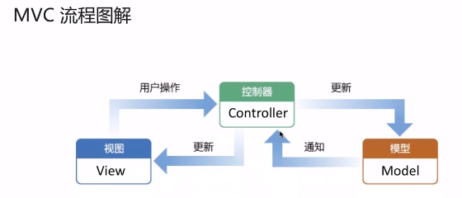
二. ThinkPHP入门

Slide 8
二. ThinkPHP入门
  传统模式和MVC模式对比：
  传统开发模式：
  所有功能混在一起，代码比较乱，页面中包含数据操作语句、界面代码、Session操作等，对于小型的系统来说开发速度快，但对于大型项目来说开发就慢了，维护困难，不利于团队分工协作。
  MVC分层开发模式：
  将业务分层，Model层处理用户数据、View负责数据展示、二者完全分离，通过Controller来协调调度，处理输入输出。
  好处：
  耦合度低
  重用性高
  可维护性高

Slide 9
二. ThinkPHP入门
  MVC运行流程
  1.创建一个模型，生成并返回一组数据；
  2.创建一个视图，展示模型生成的数据；
  3.创建一个控制器，将模型和视图整合；
  4.创建入口文件，调用控制器完成操作。

Slide 10
二. ThinkPHP入门
  以MVC的方式开发一个简单的系统

Slide 11
二. ThinkPHP入门
  MVC总结
  1. MVC是一种开发设计规范，使代码组织更合理，流程更清晰；
  2. MVC中，真正干活的是控制器中的操作方法，它是URL路由的目标；由它沟通了模型和视图；
  3. MVC中使用静态方法，避免创建对象，用类直接调用，效率更高；
  4. ThinkPHP以MVC为基本运行流程。

Slide 12
三. ThinkPHP的安装与使用
  1.开发环境
  PHP版本必须大于5.4.0
  MySQL版本5.5以上
  Apache

Slide 13
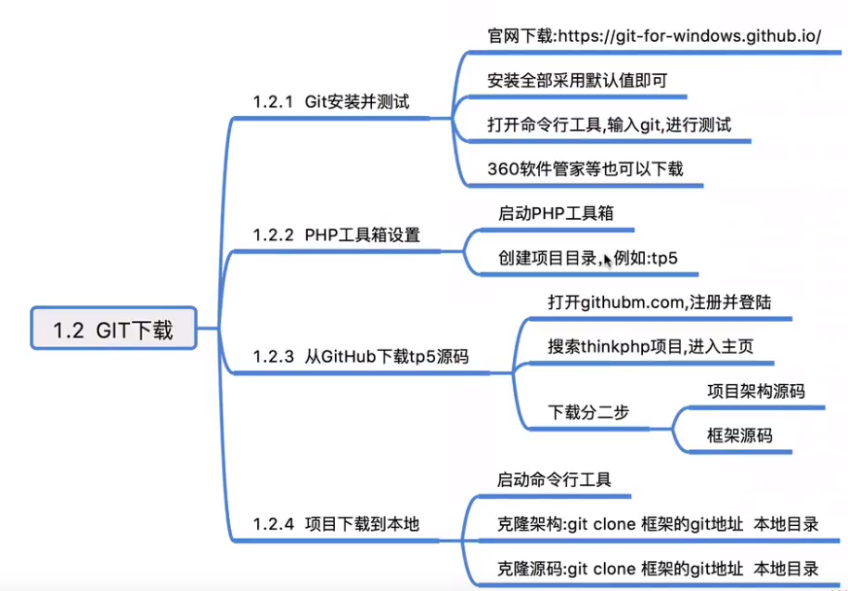
三. ThinkPHP的安装与使用

Slide 14
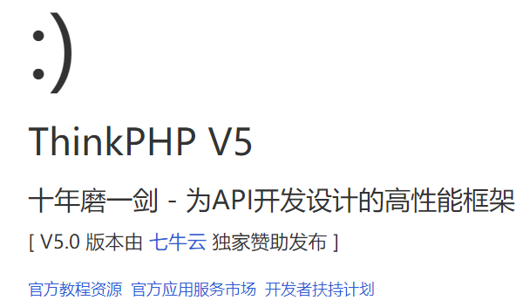
三. ThinkPHP的安装与使用
  1.下载安装包
  2. 解压后复制到项目的根目录下，并改名为TP5即可
  3.测试：在浏览器中输入地址localhost/tp5/public/，能够出现欢迎页面即可。

Slide 15
三. ThinkPHP的安装与使用
  测试：编写“hello world”
  编辑TP5目录下的
  application\index\controller\Index.php文件，在其中的Index类的函数index()中，编写代码：
  echo “hello world”;
  刷新浏览器，查看效果
  注意观察文件夹和文件名的首字母大小写情况
  为了方便调试，应开启调试模式：
  修改应用配置文件（ application/config.php ）中的app_debug 配置参数：
  'app_debug' => true,

Slide 16
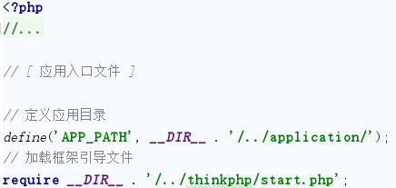
三. ThinkPHP运行基本流程
  访问localhost/tp5/public/时，运行流程如下：
  1. Web服务器加载默认主页，即public目录下的index.php，它是整个应用的入口文件，框架开始运行。
  2. 在入口文件index.php文件中，定义了应用目录为当前路径下的application文件夹，再加载框架引导文件，即thinkphp/start.php；
  其中魔术常量__DIR__，指向当前执行的PHP脚本所在的目录

Slide 17
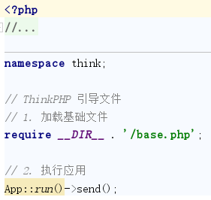
三. ThinkPHP运行基本流程
  3. thinkphp/start.php的内容如下：
  由于没有指定其他信息，框架采用默认配置：index模块、Index控制器、index操作（方法）。

Slide 18
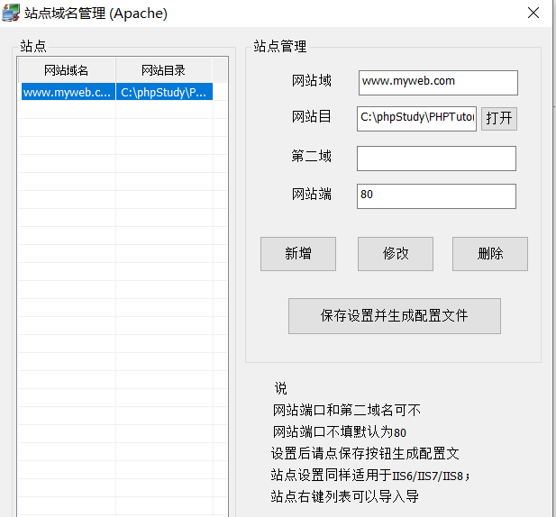
四. 设置web域名
为了简化网址的输入，可做如下设置：
打开PHPStudy的站点域名管理，将www/tp5/public目录设置为www.myweb.com
修改hosts文件，在其中添加一项：
127.0.0.1 www.myweb.com
重启apache后，直接在浏览器中输入
www.myweb.com
就可以访问网站了

Slide 19
五. TP5程序目录结构
  一个完整的Web程序，至少包括应用目录、框架目录和入口文件。
  一个项目可以有多个应用和多个入口文件，但一个入口文件只对应一个应用。

Slide 20
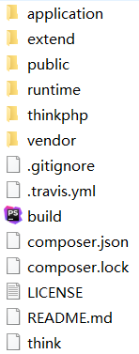
五. 程序目录结构
  application：应用目录，整个应用所有的内容都写在这里。
  extend：扩展类库目录
  public：网站根目录，其中的index.php是网站的入口文件，其下的static文件夹用来放网站的静态资源，如css、图片等。
  runtime：网站运行中的缓存文件夹
  thinkphp：框架核心目录
  --lang：语言包目录
  --library：框架核心类库目录
  --tpl：框架自带的模板目录
  --convention.php框架默认配置文件，即惯例配置文件
  --start.php：框架引导文件
  vendor：第三方类库目录（composer）

Slide 21
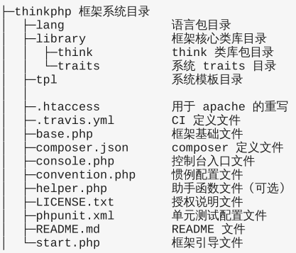
五. 程序目录结构

Slide 22
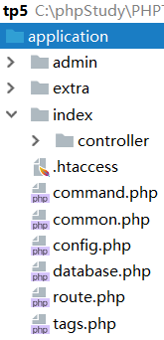
五. 程序目录结构
  application：应用目录
  --index：index模块目录
  --controller：index模块的控制器
  我们还会在index模块文件夹下新建两个文件夹：
  --model：index模块的模型目录
  --view：index模块的视图目录
  这样就组成了index模块的MVC
  应用是支持多模块的，比如一个应用可以分为前台和后台，可以在application文件夹下建立admin文件夹来处理后台业务，而用index模块来处理前台业务。
  command.php是控制台配置文件，当用命令行执行tp时，会读取该配置
  common.php是应用公共函数文件，可以把通用函数定义在该文件中
  config.php应用的公共配置文件，整个应用都会读取该配置文件
  database.php数据库配置文件
  route.php路由设置文件

Slide 23
六. 小试牛刀
  如何将网页结合起来呢？
  1. 为index控制器增加一个方法hello，带有参数name：
use think\Controller;
class Index extends Controller
{
public function hello($name="world")
{
$this->assign('name',$name);
return $this->fetch();
}
}

Slide 24
六. 小试牛刀
  如何将网页结合起来呢？
  2. 在index控制器对应模块目录下新建一个文件夹view，并在其下建立一个文件index目录，在其下建立hello.html
<html>
<head>
<title>Hello</title>
</head>
<body>
hello,{$name}!
</body>
</html>

Slide 25


六. 小试牛刀
  如何将网页结合起来呢？
  3. 访问网页：
  仔细体会参数是如何传递到页面中的

Slide 26

六. 小试牛刀
  如何读取数据库的数据显示在网页中呢？
  4. 新建数据库test，并在其中创建表think_user，并为其添加两条数据:

Slide 27
六. 小试牛刀
  如何读取数据库的数据显示在网页中呢？
  5.修改数据库配置文件application\database.php，修改配置如下:
return [
'type' => 'mysql', // 数据库类型
'hostname' => '127.0.0.1', // 服务器地址
'database' => 'test', // 数据库名
'username' => 'root', // 用户名
'password' => 'root', // 密码
'hostport' => '', // 端口
'dsn' => '', // 连接dsn
'params' => [], // 数据库连接参数
'charset' => 'utf8', // 数据库编码默认采用utf8
'prefix' => 'think_', // 数据库表前缀
'debug' => true, // 数据库调试模式

Slide 28
六. 小试牛刀
  如何读取数据库的数据显示在网页中呢？
  6. 为index控制器增加一个相应方法:
  注意：需要在前面添加对命名空间的引用
use think\Db;
public function showdata()
{
$data=Db::name("user")->find();
$this->assign('result',$data);
return $this->fetch();
}

Slide 29
六. 小试牛刀
  如何读取数据库的数据显示在网页中呢？
  7. 在index/view/index文件夹中创建模板文件showdata.html:
<html>
<head>
<title></title>
</head>
<body>
{$result.id}--{$result.name}
</body>
</html>

Slide 30

六. 小试牛刀
  如何读取数据库的数据显示在网页中呢？
  8. 访问网页:

Slide 31
七. 命名规范
  目录名使用小写+下划线的方式命名
  类库、函数文件名统一以.php结尾
  类的文件名均以命名空间定义，且命名空间的路径和类库文件所在的路径一致
  类文件采用驼峰命名法，首字母大写，其余文件名为小写+下划线命名
  类名和类文件名保持一致，都采用驼峰命名法，首字母大写，无需后缀

Slide 32
七. 命名规范
  函数名采用小写字母+下划线的方式，如get_user_name
  属性和方法名采用驼峰命名法，首字母小写，如userName
  以双下划线开头的函数或方法为魔术方法，如__constructor

Slide 33
七. 命名规范
  常量以大写字母和下划线命名，如APP_PATH
  配置参数以小写字母和下划线命名，如url_route_on

Slide 34
七. 命名规范
  数据库表和字段名采用小写字母+下划线的方式命名，不能以下划线开头
  应用类库的根命名空间统一为app，代表application目录（可通过配置app_namespace参数来更改）

Slide 35
八. 命名空间
  用来解决项目中各种类库之间的重名问题
  类似于操作系统的文件夹的分组功能，同一个文件夹中不允许出现同名的两个文件，但不同的文件夹中就可以了
  通过关键字namespace来声明
  必须在其它所有代码（除了declare语句）之前声明命名空间
  允许将同一个命名空间定义在多个文件中

Slide 36
八. 命名空间
  当在一个命名空间中使用其他命名空间中的类和接口时，可以通过use关键字导入知道的空间或空间成员
  为了简化操作，还可以对导入的内容设置别名
namespace app\index\controller;
use think\Controller;

